Slide 1
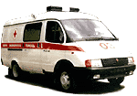
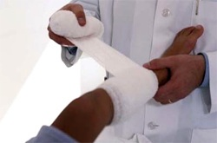
Способы иммобилизации и переноски пострадавшего. Первая медицинская помощь при травмах опорно-двигательного аппарата

Slide 2
Основными мероприятиями при транспортировке пострадавших являются следующие:
- определение способа транспортировки;
- подготовка пострадавших, специальных и подручных транспортных средств;
- выбор маршрута;
- обеспечение безопасности пострадавших и спасателей при транспортировке;
- преодоление препятствий, контроль за состоянием пострадавших, организация отдыха;
- погрузка пострадавших в транспортные средства.

Slide 3
Ведущую роль при выборе способа, средств, положений, в которых будут транспортироваться пострадавшие, играют виды травм, их локализация, состояние людей, характер заболевания. Правильно выбранные решения спасут жизнь пострадавшим, облегчат их страдания, обеспечат быстрое выздоровление.

Slide 4
Правильный выбор очередности транспортировки пострадавших
В первоочередном порядке транспортируются дети и пострадавшие в бессознательном и шоковом состоянии, с внутренними кровотечениями, ампутированными конечностями, открытыми переломами, ожогами, синдромом длительного сдавливания, послеоперационные больные. Затем транспортируются пострадавшие с закрытыми переломами, наружными кровотечениями. Последними транспортируются пострадавшие с небольшими кровотечениями, ушибами, вывихами.

Slide 5
Общие правила транспортировки пострадавших

Slide 6
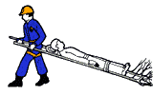
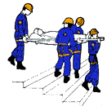
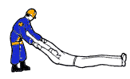
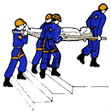
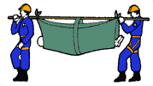
Поза для транспортировки пострадавших определяется с учетом вида травмы и состояния пострадавшего.

Slide 7
ТОЛЬКО НА ЖИВОТЕ
1. В состоянии комы.
2. При частой рвоте.
3. В случаях ожогов спины и ягодиц.
4. При подозрении на повреждение спинного мозга, когда в наличии есть только брезентовые носилки.

Slide 8
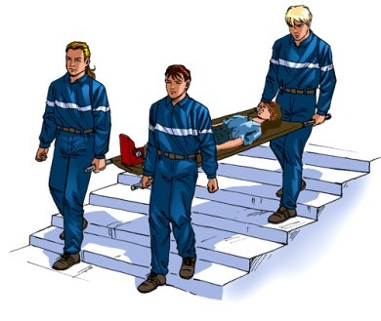
ТОЛЬКО НА СПИНЕ (с приподнятыми или согнутыми в коленях ногами)
1. При проникающих ранениях брюшной полости.
2. При большой кровопотере или подозрении на внутреннее кровотечение.
3. При переломах нижних конечностей.

Slide 9
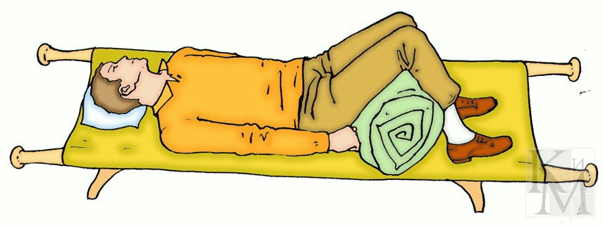
В ПОЗЕ "ЛЯГУШКИ" (с подложенным под колени валиком или на вакуумном матрасе)
1. При подозрении на перелом костей таза.
2. При подозрении на перелом верхней трети бедренной кости, костей тазобедренного сустава.
3. При подозрении на повреждение позвоночника, спинного мозга.
При травмах позвоночника, таза - переносить только на твердых носилках, на щите, двери или на вакуумных матрасах.

Slide 10
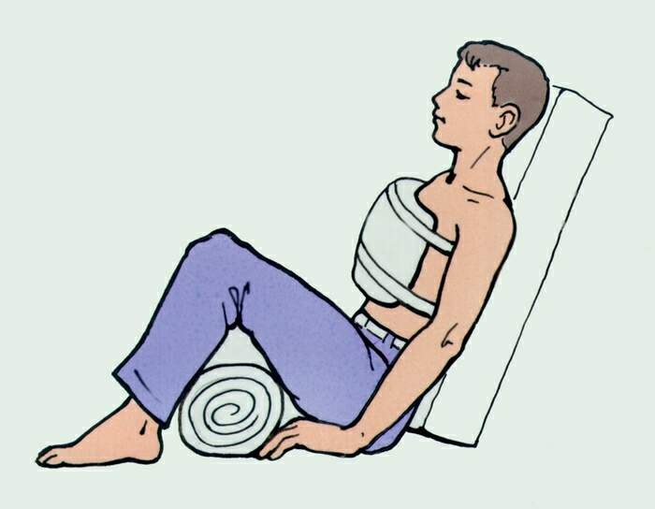
ТОЛЬКО СИДЯ ИЛИ ПОЛУСИДЯ
1. При проникающих ранениях грудной клетки.
2. При ранениях шеи.
3. При затрудненном дыхании после утопления.
4. При переломах рук.

Slide 11
Первая медицинская помощь при травмах опорно-двигательного аппарата
Травмы опорно-двигательного аппарата являются наиболее распространенными (от обычных синяков до тяжелых переломов и вывихов).
Первая помощь при подобных травмах направлена на уменьшение боли и предотвращение дальнейших повреждений.
Их можно получить при различных обстоятельствах: падении, неловком или неожиданном движении либо при автомобильной аварии.

Slide 12
Существует четыре основных вида травм опорно-двигательной системы: переломы, вывихи, разрывы и растяжения связок, мышц и сухожилий, ушибы.
Перелом — это нарушение целостности кости в результате механического воздействия. Переломы бывают открытыми и закрытыми.
Вывих — это смещение кости по отношению к ее нормальному положению в суставе. Вывихи обычно происходят при воздействии большой силы.

Slide 13
Разрыв – быстрое механическое воздействие на мягкие ткани с большой силой может вызвать разрывы связок, мышц, сосудов и нервов. Наиболее часто наблюдаются разрывы тканей на руках и ногах.
Растяжение - механическое воздействие на мягкие ткани не очень большой силы в виде продольной тяги. Наиболее распространенными являются растяжения мышц шеи, спины, бедра или голени.
Ушиб – закрытые повреждения тканей возникающие при ударе твердым тупым предметом или падении на твердую поверхность. При этом могут быть повреждены не только кожные покровы, но и глубоко расположенные органы грудной клетки и полости живота.

Slide 14
ОКАЗАНИЕ ПЕРВОЙ МЕДИЦИНСКОЙ ПОМОЩИ ПРИ
УШИБАХ, РАСТЯЖЕНИЯХ И РАЗРЫВАХ СВЯЗОК И МЫШЦ
Наложить холод на поврежденное место
Наложить на поврежденное место тугую повязку
Дать пострадавшему обезболивающее средство
Обеспечить поврежденной конечности покой и придать ей возвышенное положение
Доставить пострадавшего в медицинское учреждение

Slide 15
ОКАЗАНИЕ ПЕРВОЙ МЕДИЦИНСКОЙ ПОМОЩИ ПРИ
ВЫВИХАХ
Обеспечить поврежденной конечности покой
Наложить на поврежденное место тугую повязку
Дать пострадавшему обезболивающее средство
Доставить пострадавшего в медицинское учреждение

Slide 16
ОКАЗАНИЕ ПЕРВОЙ МЕДИЦИНСКОЙ ПОМОЩИ ПРИ
ОТКРЫТЫХ ПЕРЕЛОМАХ
Остановить кровотечение и обработать края раны антисептиком
На рану в области перелома наложить стерильную повязку
Дать пострадавшему обезболивающее средство
Провести иммобилизацию (обездвиживание) конечности в том положении, в котором она оказалась в момент повреждения
Доставить пострадавшего в медицинское учреждение

Slide 17
ОКАЗАНИЕ ПЕРВОЙ МЕДИЦИНСКОЙ ПОМОЩИ ПРИ
ЗАКРЫТЫХ ПЕРЕЛОМАХ
Провести иммобилизацию (обездвижить место перелома)
Дать пострадавшему обезболивающее средство и положить на место травмы холод
Доставить пострадавшего в медицинское учреждение

Slide 18
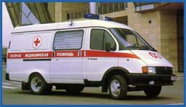
Профилактика травм опорно- двигательного аппарата.
Физические упражнения благотворно влияют на опорно-двигательную систему в целом и на отдельные группы мышц.
Эффективная программа физической подготовки (бег, ходьба, аэробика, велоспорт, плавание, лыжи) способствует укреплению организма и профилактике травм.

Slide 19
Первая медицинская помощь при черепно-мозговой травме и повреждении позвоночника
Черепно-мозговая травма наиболее жизнеопасный вид травмы, в основе которой могут лежать контузия головного мозга либо разрушения его вещества. Повреждение мозга часто связано с травмами позвоночника.

Slide 20
У людей, перенесших черепную или позвоночную травму, могут наступить значительные нарушения физического или невралгического характера, в том числе паралич, речевые нарушения, проблемы с памятью, а также психические расстройства.
Многие пострадавшие остаются инвалидами на всю жизнь.
Черепно-мозговые травмы по механизму разделяются на ушибы, сдавливания и ранения, а по своим проявлениям и характеру изменений на сотрясения и ушибы головного мозга с повреждением или без повреждения костей, оболочек, вещества мозга.

Slide 21
Травма позвоночника, спины — одно из наиболее тяжелых повреждений, лишающих организм опоры, а при вовлечении в травматический процесс спинного мозга — функции внутренних органов и конечностей.
Повреждения спинного мозга и нервов могут вызвать паралич, потерю чувствительности или двигательной активности
Травмы позвоночника, спины подразделяются на ушибы и переломы с вовлечением или без вовлечения в травматический процесс спинного мозга. Травма может быть закрытой и открытой (ранения).
Первая медицинская помощь:
дать обезболивающее средство; уложить больного на спину; закрыть раны асептическими повязками.

Slide 22
ОКАЗАНИЕ ПЕРВОЙ МЕДИЦИНСКОЙ ПОМОЩИ ПРИ
ТРАВМАХ ГОЛОВЫ ИЛИ ПОЗВОНОЧНИКА
По возможности держите голову и позвоночник пострадавшего в неподвижном состоянии, зафиксируйте руками голову пострадавшего с обеих сторон в том положении, в котором вы его обнаружили
Поддерживайте проходимость дыхательных путей. В случае открывшейся рвоты переверните пострадавшего на бок для предотвращения закупорки дыхательных путей рвотными массами
Следите за уровнем сознания и дыхания пострадавшего. Остановите наружное кровотечение
Поддерживайте температуру тела пострадавшего

Slide 23
Первая медицинская помощь при травмах груди
Травма груди — это в первую очередь в разной степени выраженные нарушения функции дыхания и кровообращения, обусловленные расстройством дыхательных движений груди, уменьшением дыхательной емкости легких, кровопотерей и ограничением сократительной деятельности сердечной мышцы.
Травмы груди делятся на ушибы, сдавливания и ранения с повреждением или без повреждения остова груди и органов грудной полости.

Slide 24
ОКАЗАНИЕ ПЕРВОЙ МЕДИЦИНСКОЙ ПОМОЩИ ПРИ
ПЕРЕЛОМЕ РЕБЕР
Дать пострадавшему обезболивающее средство
Наложить тугую бинтовую повязку на грудную клетку, делая первые ходы бинта в состоянии выдоха. При отсутствии бинта можно использовать полотенце, кусок ткани или простыню
Придать пострадавшему возвышенное положение в положении сидя (полулежа)

Slide 25
ОКАЗАНИЕ ПЕРВОЙ МЕДИЦИНСКОЙ ПОМОЩИ ПРИ
ПЕРЕЛОМЕ ГРУДИНЫ И ЗАКРЫТОМ ПНЕВМОТОРАКСЕ
Придать пострадавшему возвышенное положение с приподнятым изголовьем, освободить место травмы от одежды
Дать пострадавшему обезболивающее средство
Если есть возможность, дать пострадавшему кислород
Срочно вызвать скорую помощь

Slide 26
ОКАЗАНИЕ ПЕРВОЙ МЕДИЦИНСКОЙ ПОМОЩИ ПРИ
ПЕРЕЛОМЕ ГРУДИНЫ И ОТКРЫТОМ ПНЕВМОТОРАКСЕ
Придать пострадавшему возвышенное положение с приподнятым изголовьем, освободить место травмы от одежды
Обработать края раны и прикрыть рану салфетками, наложить герметизирующую повязку
Если есть возможность, дать пострадавшему кислород
Срочно вызвать скорую помощь

Slide 27
Первая медицинская помощь при травмах живота
Травма живота возникает от резкого механического воздействия на переднюю брюшную стенку, органы брюшной полости и забрюшинного пространства, приводит к выраженным нарушениям функции дыхания и кровообращения, а в ряде случаев, при разрывах внутренних органов, к внутренним кровотечениям, острому перитониту, шоку.
При травмах живота пострадавшему нельзя употреблять никакие таблетки, воду, пищу.
Травмы живота
Ушиб брюшной стенки
Закрытые повреждения живота, сопровождающиеся внутрибрюшным кровотечением
Закрытые повреждения живота, сопровождающиеся разрывом того или иного полого органа
Ранения живота (открытые и закрытые)

Slide 28
ОКАЗАНИЕ ПЕРВОЙ МЕДИЦИНСКОЙ ПОМОЩИ ПРИ
ПОВРЕЖДЕНИИ ЖИВОТА
Уложить пострадавшего на носилки
При внутрибрюшном кровотечении приложить к животу холод
Срочно доставить пострадавшего в медицинское учреждение

Slide 29
ОКАЗАНИЕ ПЕРВОЙ МЕДИЦИНСКОЙ ПОМОЩИ ПРИ
РАНЕНИИ ЖИВОТА
Наложить на ране стерильную повязку, укрепив ее полосками лейкопластыря
Если обнажились внутренние органы, нужно накрыть их чистой влажной тканью или стерильными салфетками
Срочно доставить пострадавшего в медицинское учреждение
Транспортировать пострадавшего осуществлять на носилках в положении лежа

Slide 30
Первая медицинская помощь при травмах в области таза
Травмы тазовой области – комплекс самых разнообразных повреждений костей таза и прилегающих к нему мягких тканей и внутренних органов.
Травмы тазовой области подразделяются на ушибы, сдавливания и ранения. Пострадавший жалуется на боль, не может поднять прямую ногу и, сгибая ее в коленном суставе, волочит стопу. При бессознательном состоянии пострадавшего определить перелом костей таза можно по следующим признакам: смещению кверху какой-либо половины таза, деформации костей таза, укорочению бедра.

Slide 31
ОКАЗАНИЕ ПЕРВОЙ МЕДИЦИНСКОЙ ПОМОЩИ ПРИ
ПЕРЕЛОМЕ КОСТЕЙ ТАЗА
Уложить пострадавшего на спину, на твердый щит (доски, фанеру)
Под колени положить скатанное одеяло или пальто так, чтобы нижние конечности были согнуты в коленях
Дать пострадавшему обезболивающее средство
Срочно вызвать скорую помощь

